Slide 1
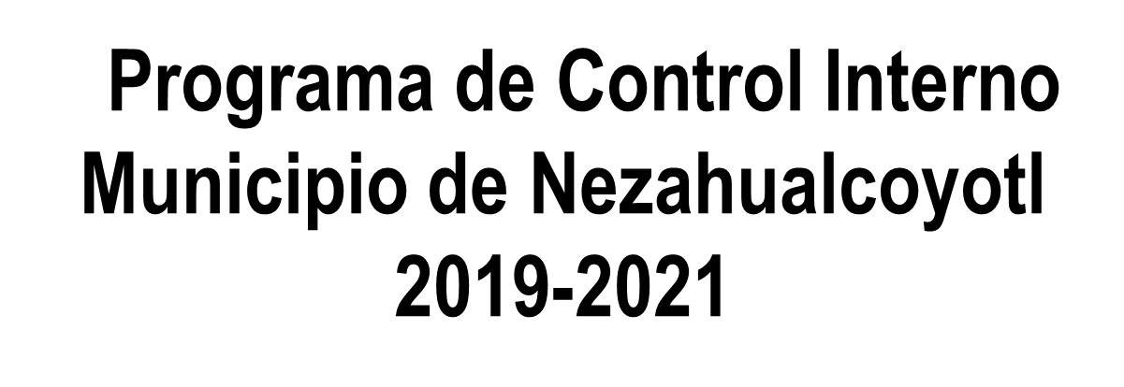

Slide 2
Objetivo de la exposición: Dar a conocer al personal que conforma al Estructura Orgánica del Municipio de Nezahualcóyotl, el Marco Integrado del Programa de Control Interno.

Slide 4
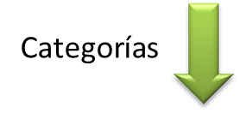

Slide 5
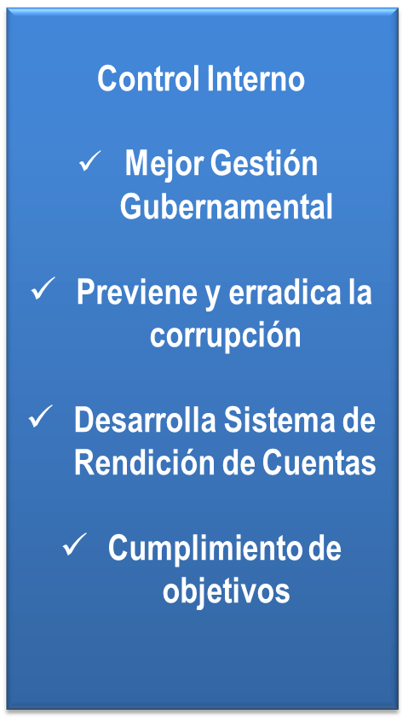
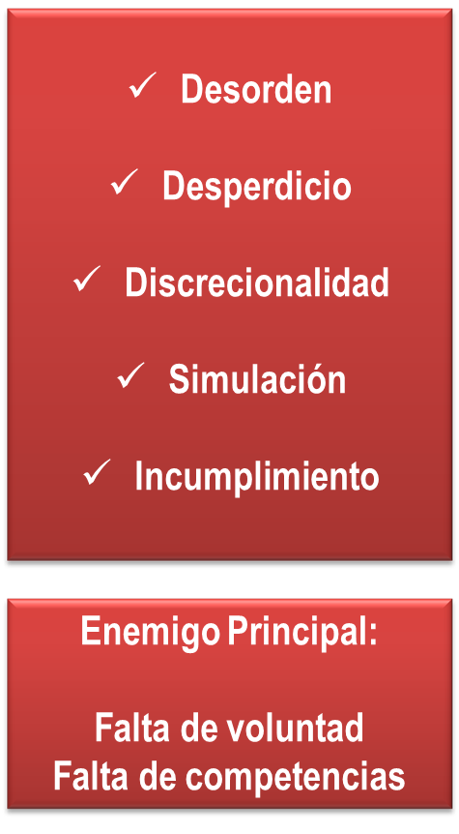

Slide 7
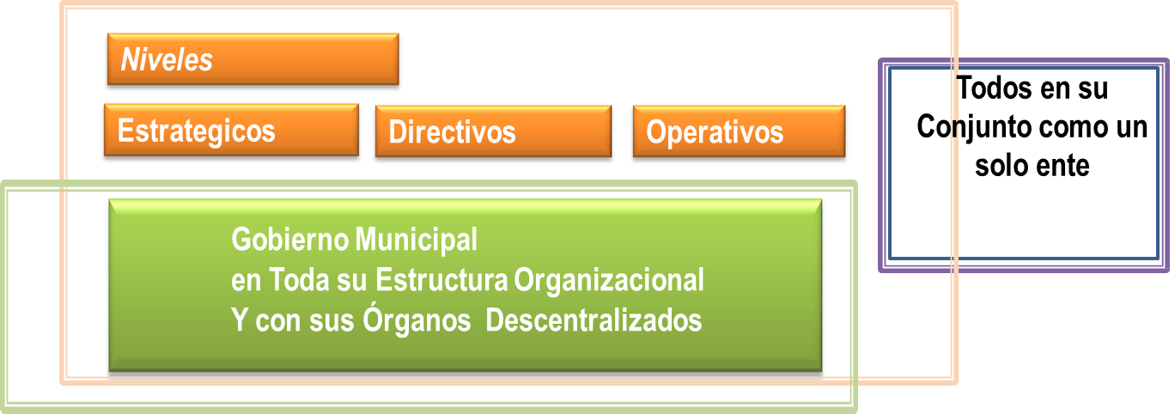
Todos en su conjunto como un solo ente
Gobierno Municipal
En toda su estructura organizacional
Y sus órganos descentralizados

Slide 9
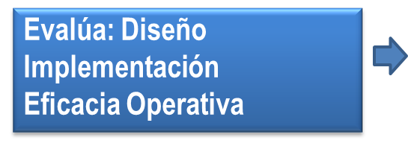
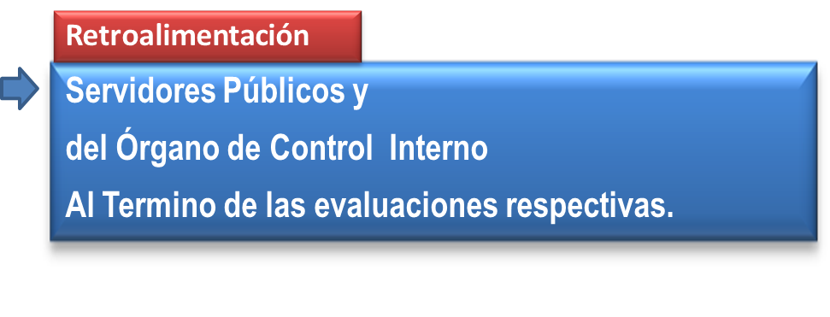

Slide 11
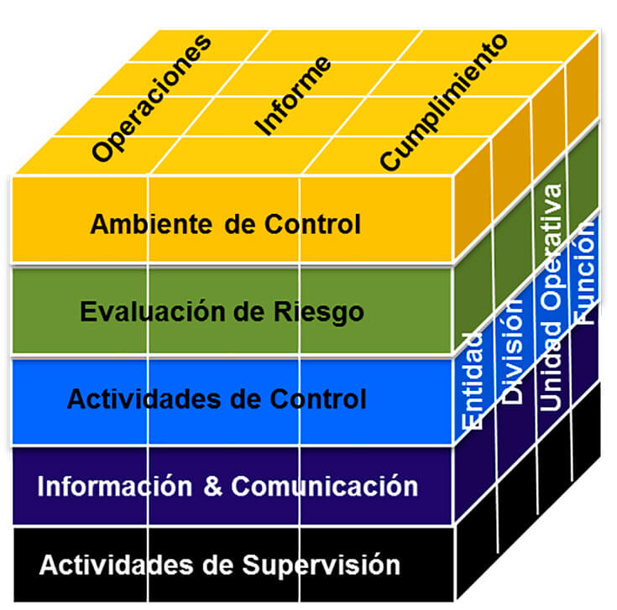
CONTROL INTERNO
COMPONENTES PRINCIPIOS

Slide 12
1.- AMBIENTE DE CONTROL
Es la base del control interno. Proporciona la disciplina y estructura que impactan a la calidad de todo el control interno.
Influye en la definición de los objetivos y la constitución de las actividades de control.

Slide 13
ESTE COMPONENTE ESTÁ ASOCIADO CON 5 PRINCIPIOS, LOS CUALES SON:
Mostrar una Actitud de Respaldo y Compromiso.
Actitud de Respaldo del Titular y la Administración.
Normas de Conducta.
Apego a las Normas de Conducta.
Programa de Promoción de la Integridad y Prevención de la Corrupción.
Apego, Supervisión y Actualización Continua del Programa de Promoción de la Integridad y Prevención de la Corrupción.

Slide 14
2. Ejercer la Responsabilidad de Vigilancia.
Estructura de Vigilancia
Vigilancia General del Control Interno
Corrección de Deficiencias
3. Establecer la Estructura, Responsabilidad y Autoridad.
Estructura Organizacional
Asignación de Responsabilidad Delegación de Autoridad
Documentación y Formalización del Control Interno

Slide 15
4. Demostrar Compromiso con la Competencia Profesional.
Expectativas de Competencia Profesional
Atracción, Desarrollo y Retención de Profesionales
Planes y Preparativos para la Sucesión y Contingencias
5. Establecer la Estructura para el Reforzamiento de la Rendición de Cuentas.
Establecimiento de una Estructura para Responsabilizar al Personal por sus Obligaciones de Control Interno
Consideración de las Presiones por las Responsabilidades Asignadas al Personal

Slide 16
2. ADMINISTRACIÓN DE RIESGOS
La Administración debe evaluar los riesgos que enfrenta la institución para el logro de sus objetivos.
Esta evaluación proporciona las bases para el desarrollo de respuestas al riesgo apropiadas.
Asimismo, debe evaluar los riesgos que enfrenta la institución tanto de fuentes internas como externas.

Slide 17
LOS 4 PRINCIPIOS RELACIONADOS CON ESTE COMPONENTE SON:
1. Definir Objetivos y Tolerancia a los Riesgos.
Definición de Objetivos
Tolerancia al Riesgo
2. Identificar, Analizar y Responder a los Riesgos.
Identificación de Riesgos
Análisis de Riesgos
Respuesta a los Riesgos

Slide 18
LOS 4 PRINCIPIOS RELACIONADOS CON ESTE COMPONENTE SON:
3. Considerar el Riesgo de Corrupción.
Tipos de Corrupción
Factores de Riesgo de Corrupción
Respuesta a los Riesgos de Corrupción
4. Identificar, Analizar y
Responder al Cambio.
Identificación del Cambio
Análisis y Respuesta al Cambio

Slide 19
3. ACTIVIDADES DE CONTROL
Son las acciones que establece la Administración mediante políticas y procedimientos para alcanzar los objetivos y responder a los riesgos en el control interno, los cuales incluyen los sistemas de información institucional.
ESTE COMPONENTE ESTÁ ASOCIADO CON 3 PRINCIPIOS, QUE SON:

Slide 20
1. Diseñar Actividades de Control.
Respuesta a los Objetivos y Riesgos
Diseño de las Actividades de Control Apropiadas
Diseño de Actividades de Control en Varios Niveles
Segregación de Funciones
2. Diseñar Actividades para los Sistemas de Información.
Desarrollo de los Sistemas de Información
Diseño de los Tipos de Actividades de Control Apropiadas
Diseño de la Infraestructura de las TIC
Diseño de la Administración de la Seguridad
Diseño de la Adquisición, Desarrollo y Mantenimiento de las TIC
3. Implementar Actividades de Control.
Documentación y Formalización de Responsabilidades a través de Políticas
Revisiones Periódicas a las Actividades de Control

Slide 21
4. información y comunicación
La Administración utiliza información de calidad para respaldar el control interno.
La información y comunicación eficaces son vitales para la consecución de los objetivos institucionales.
La Administración requiere tener acceso a comunicaciones relevantes y confiables en relación con los eventos internos y externos.

Slide 22
1. Utilizar Información de Calidad.
ESTE COMPONENTE ESTÁ ASOCIADO CON 3 PRINCIPIOS, QUE SON:
Identificación de los Requerimientos de Información
Datos Relevantes de Fuentes Confiables
Datos Procesados en Información de Calidad
2. Comunicar Internamente.
Comunicación en Toda la Institución
Métodos Apropiados de Comunicación
3. Comunicar Externamente.
Comunicación con Partes Externas
Métodos Apropiados de Comunicación

Slide 23
5. SUPERVISIÓN
Es esencial para contribuir a asegurar que el control interno se mantiene alineado con los objetivos institucionales, el entorno operativo, las disposiciones jurídicas aplicables, los recursos asignados y los riesgos asociados al cumplimiento de los objetivos, todos ellos en constante cambio.
La supervisión del control interno permite evaluar la calidad del desempeño en el tiempo y asegura que los resultados de las auditorías y de otras revisiones se atiendan con prontitud.
Las acciones correctivas son un complemento necesario para las actividades de control, con el fin de alcanzar los objetivos institucionales.

Slide 24
ESTE COMPONENTE ESTÁ ASOCIADO CON LOS 2 PRINCIPIOS, QUE SON:
1. Realizar Actividades de Supervisión.
Establecimiento de Bases de Referencia
Supervisión del Control Interno
Evaluación de Resultados
2. Evaluar los Problemas y Corregir las Deficiencias.
Informe sobre Problemas
Evaluación de Problemas
Acciones Correctivas

Slide 25
Evaluación del Control Interno
Objetivo: evaluar si el Control Interno es apropiado
1.- El Diseño
2.- Eficacia operativa
Se debe ejercer con sumo cuidado y diligencia profesional, y sobre la base de conocimientos, competencias y aptitudes técnicas y profesionales adecuadas y suficientes.

Slide 26
Los valores son ideas que comparten y aceptan los integrantes de un sistema cultural y que influyen en su comportamiento. Se refieren a pautas deseables de conducta individual y colectiva, y proporcionan los parámetros que determinan qué conductas son apropiadas. Estos se integran por un conjunto de creencias sobre lo justo y lo injusto, sobre lo bueno y lo malo, estos constituyen la base de las actitudes y las conductas externas de los hombres; son los cimientos de una educación encaminada a lograr un desarrollo humano integral, que busca formar al individuo de manera correcta.
CONTRALORIA INTERNA MUNICIPAL
ADMINISTRACION 2019-2021
MUNICIPIO DE NEZAHUALCOYOTL
OCTUBRE 2020

